Slide 1


Електронна поща
Лесен начин за обмен на информация
Проект "Отворено учебно съдържание по програмиране и ИТ", СофтУни Фондация
Компютърно моделиране и ИТ
https://github.com/BG-IT-Edu
5 клас

Slide 2

Съдържание
Електронна поща
Регистрация на ел. поща
Правила за безопасно ползване на ел. поща
Изпращане на писмо
Получаване и отговаряне на писмо
2
Notes:
2

Slide 3

Електронна поща
Средство за обмен на информация

Slide 4

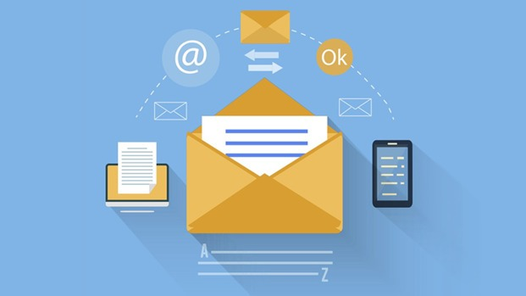
Електронна поща
͏Електронна поща се използва за обмен на информация между потребители (съобщения, снимки, файлове...)
Съобщението, което се изпраща чрез ел. поща се нарича електронно писмо (e-mail)

Slide 5
Имейл адрес
͏Имейл адрес – уникален идентификатор, използван в контекста на електронната комуникация
Състои се от два основни компонента:
Потребителско име, последвано от символа "@"
Адреса на пощенския сървър (домейн)
Потребителското име може да съдържа само латински букви, цифри и символи
Пример: eshumanova@gmail.com

Slide 6

Регистрация на ел. поща

Slide 7
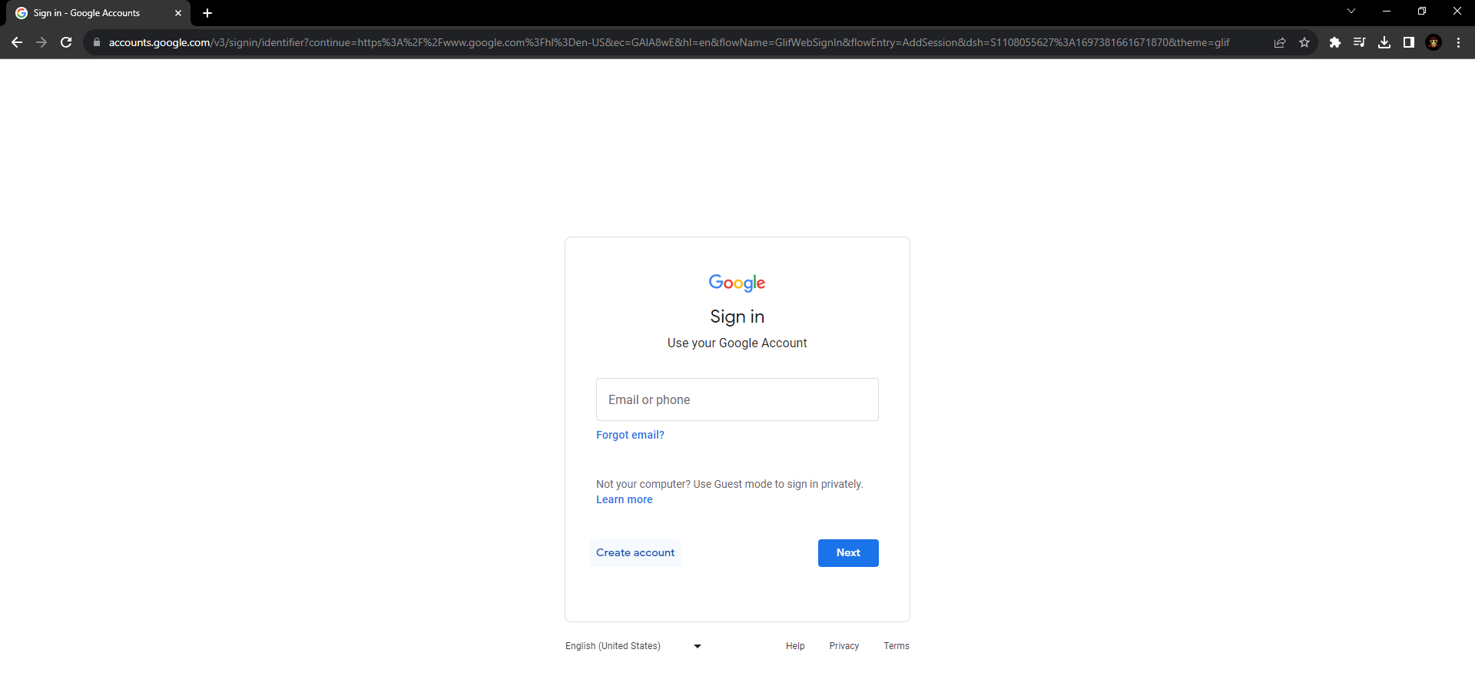
Регистрация в Gmail
Когато отворите Gmail, ще трябва да си създадете нов акаунт в Google

Slide 8
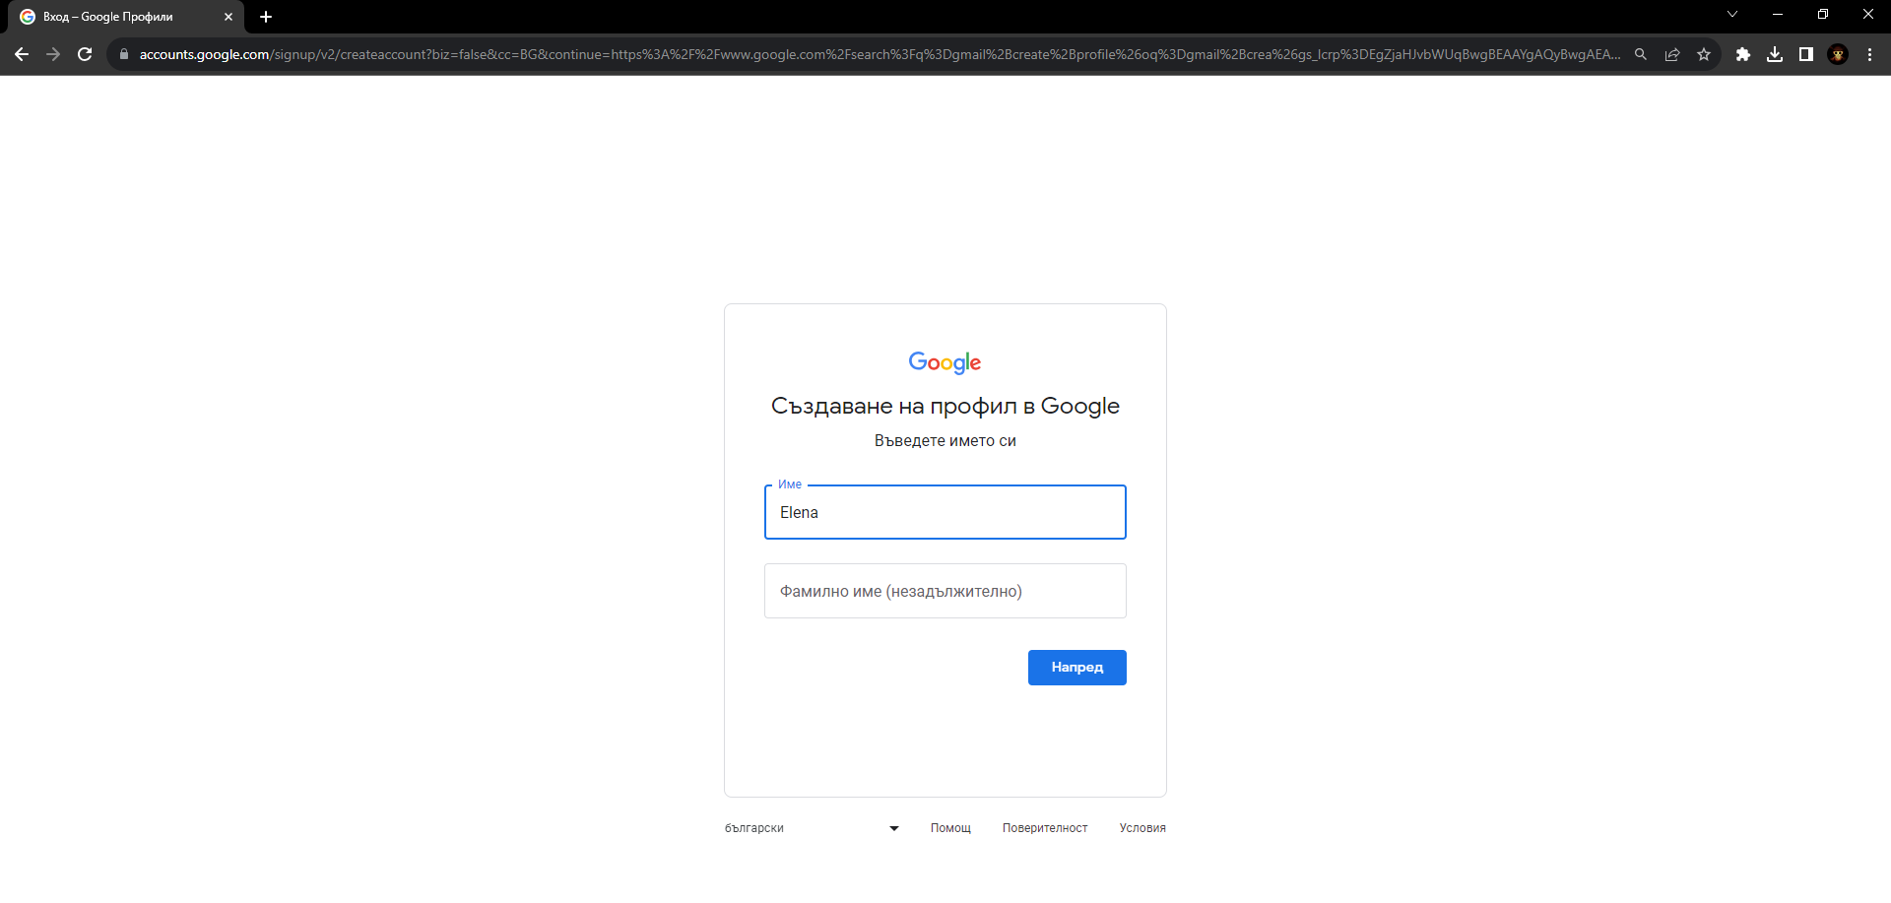
Регистрация в Gmail
Първоначално ще трябва да въведете име за профила

Slide 9
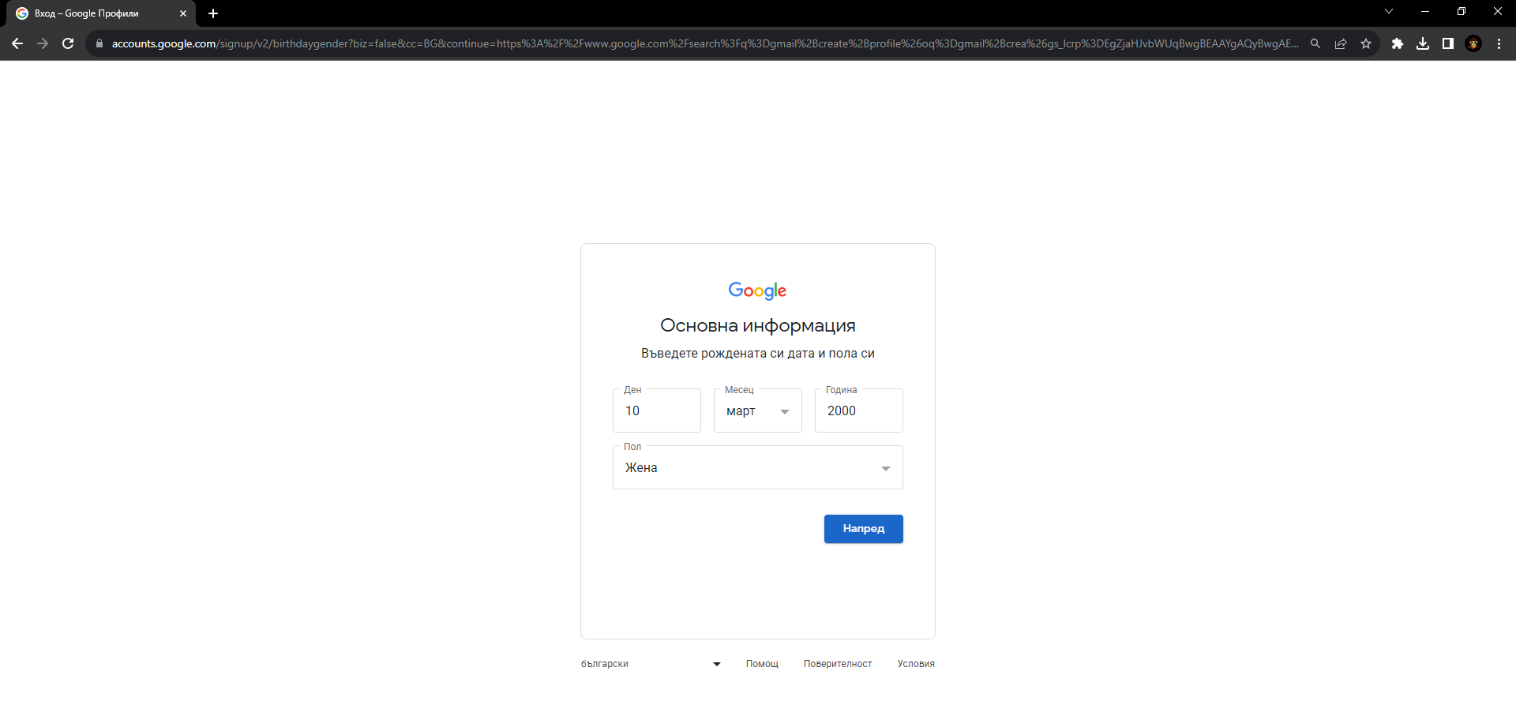
Регистрация в Gmail
Следващата стъпка е да въведе вашата дата на раждане

Slide 10
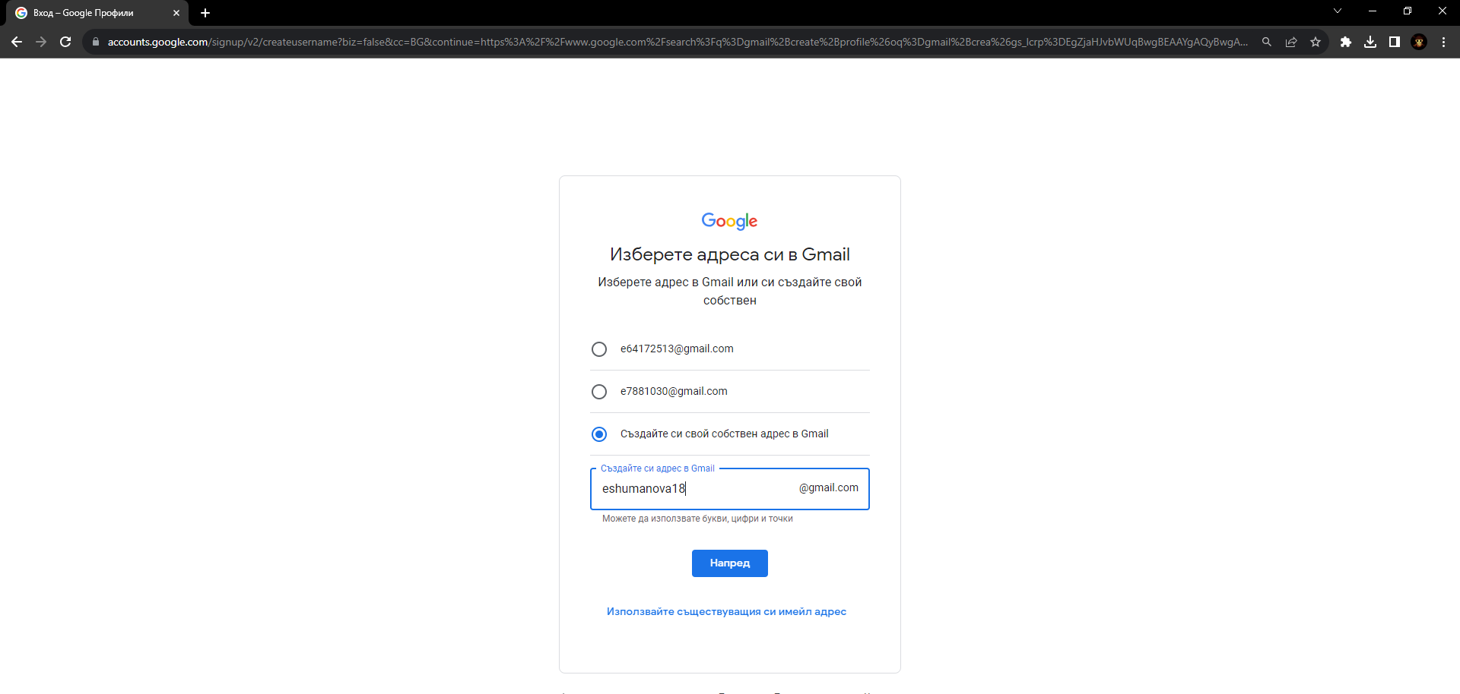
Регистрация в Gmail
Тук избирате какъв да бъде вашият имейл адрес
Освен предложените адреси, може сами да си измислите имейл адреса

Slide 11
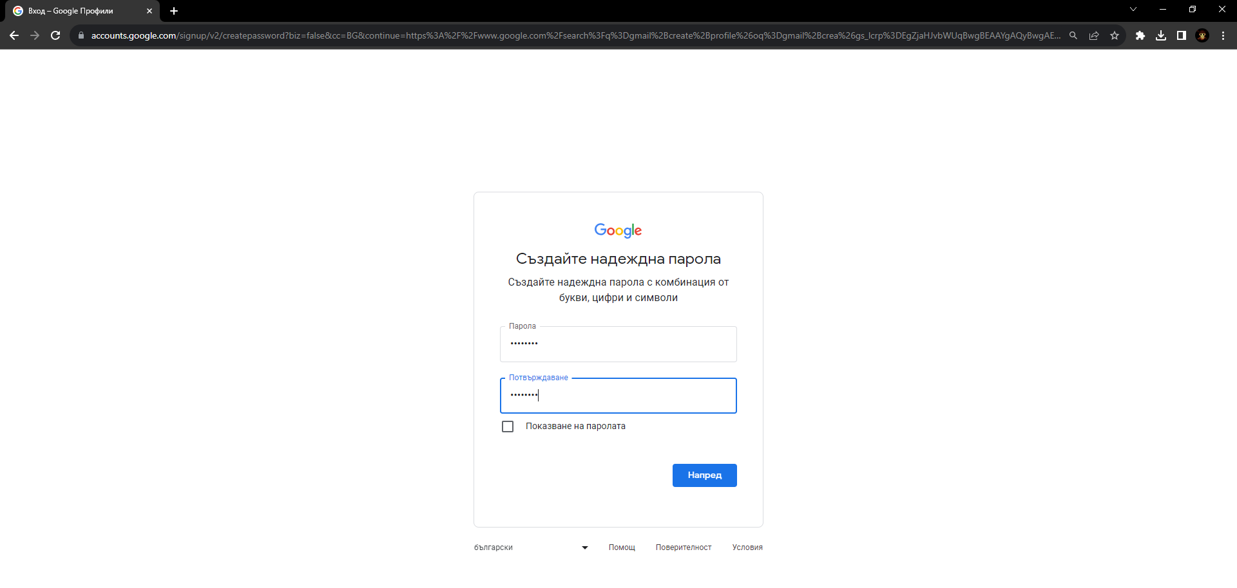
Регистрация в Gmail
Важно е паролата да бъде надеждна (използвайте комбинации от различни символи)
След избора на имейл адрес, трябва да си изберете парола за акаунта

Slide 12
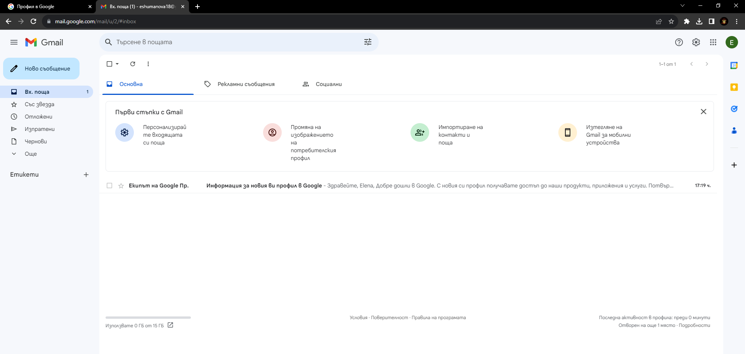
Регистрация в Gmail
Така вашият имейл е успешно създаден

Slide 13

Задача: Създаване на нов имейл акаунт
Отворете Gmail и създайте нов учебен акаунт. Не забравяйте да използвате сигурна и надеждна парола.

Slide 14

Правила за безопасно ползване на ел. поща

Slide 15
Правила
Не отваряйте съобщения и прикачени към тях файлове от непознат потребител
Проверявайте разширенията на прикачените файлове. Ако са ви непознати, се консултирайте с човек, който е запознат с тях
Не отваряйте рекламни писма от непознат потребител
Блокирайте адресите, от които ви се изпращат спам
Не отваряйте и не препращайте верижни съобщения за вирус
Внимавайте с писма, които ви насочват към някакъв уебсайт, тъй като може да се окаже друг

Slide 16
Изпращане на писмо
Изпращане на съобщения и прикачени файлове

Slide 17
Какво научихме днес?
…
…
…
TODO

Slide 18
Въпроси?
Проект "Отворено учебно съдържание по програмиране и ИТ", СофтУни Фондация (лиценз CC-BY-NC-SA)
Notes:
18

Slide 19


Лиценз
Този курс (презентации, примери, демонстрационен код, упражнения, домашни, видео и други активи) представлява свободно учебно съдържание и се разпространява под свободен лиценз CC-BY-NC-SA
Проект "Отворено учебно съдържание по програмиране и ИТ" към Фондация "Софтуерен университет":
https://github.com/BG-IT-Edu
Notes:
19

